Slide 1

Communications II
Digital Communications

Slide 2
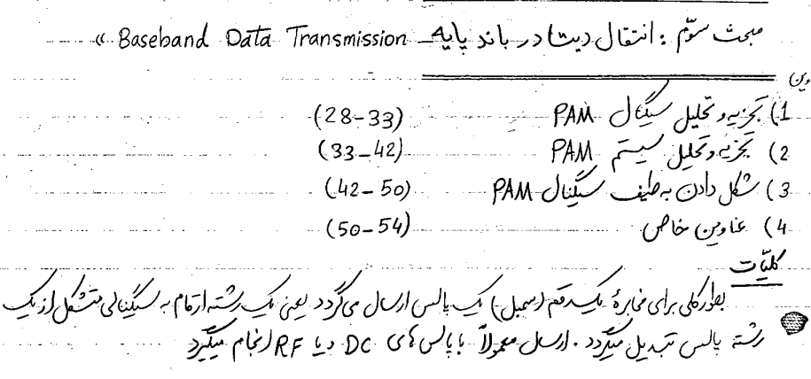
انتقال داده در باند پایه

Slide 3
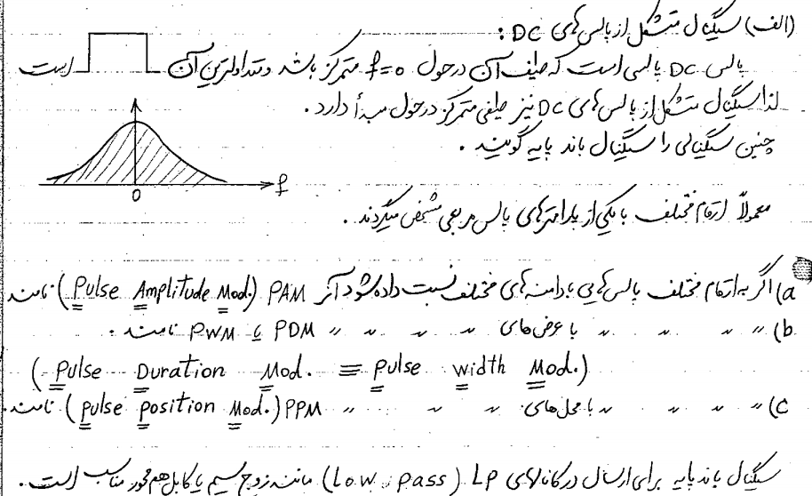
انتقال داده در باند پایه

Slide 4

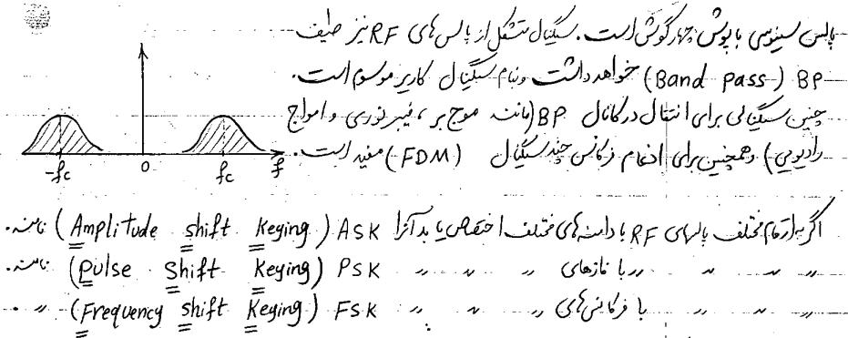
انتقال داده در باند پایه

Slide 5
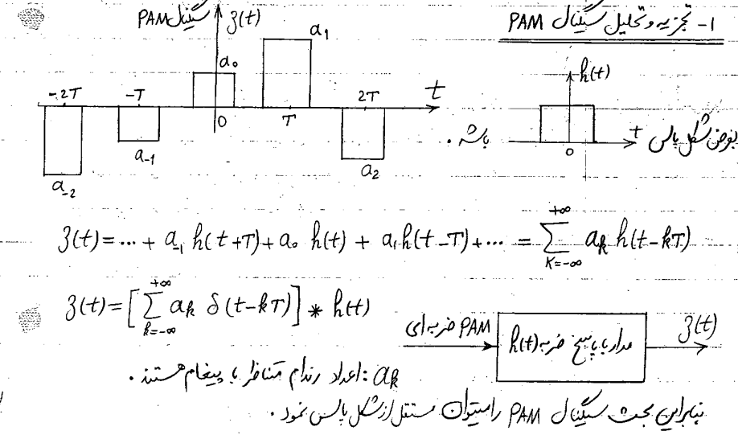
انتقال داده در باند پایه

Slide 6
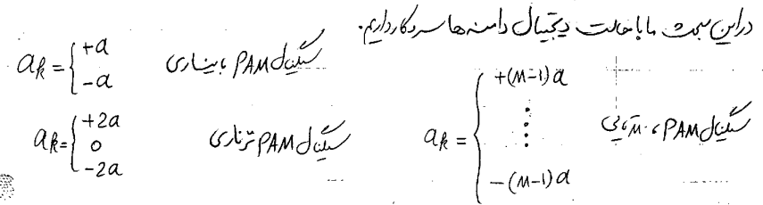
انتقال داده در باند پایه

Slide 7
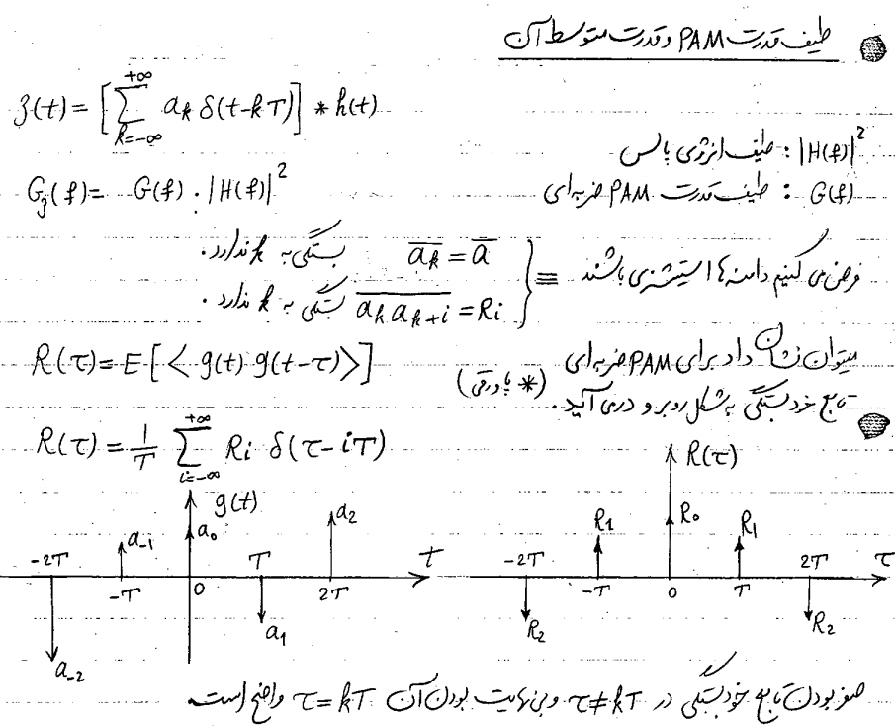
انتقال داده در باند پایه

Slide 8
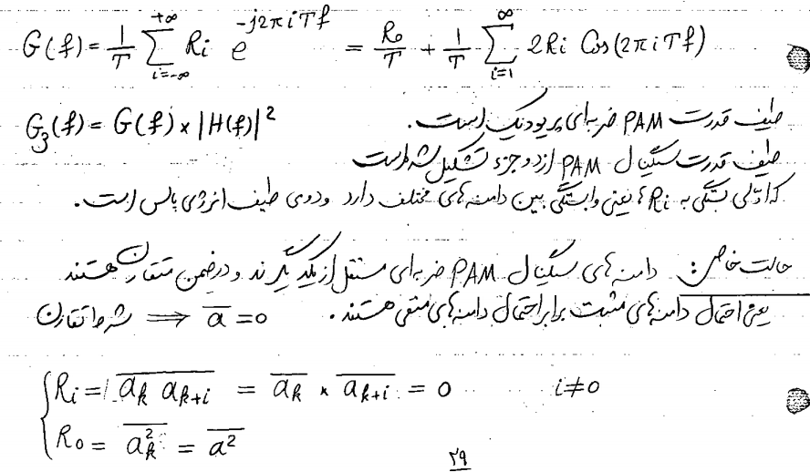
انتقال داده در باند پایه

Slide 9
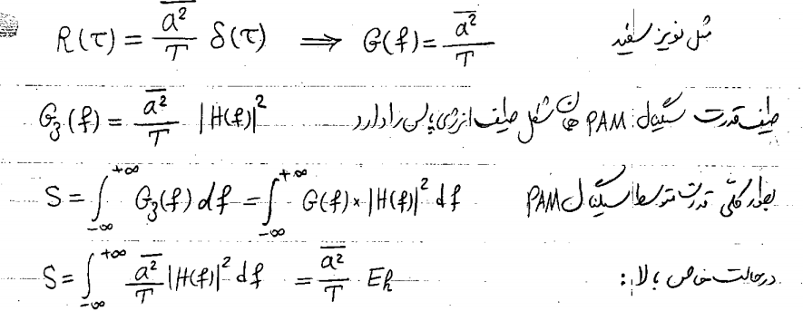
انتقال داده در باند پایه

Slide 10
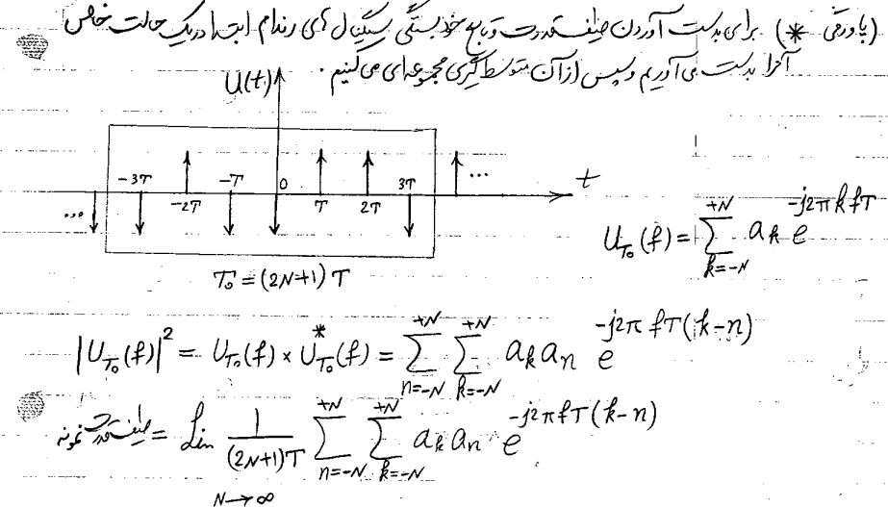
انتقال داده در باند پایه

Slide 11
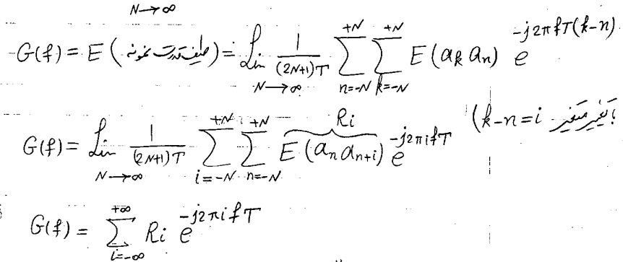
انتقال داده در باند پایه

Slide 12
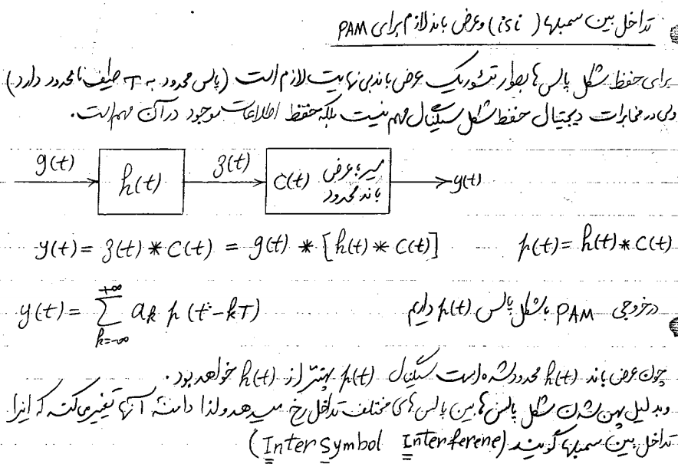
انتقال داده در باند پایه

Slide 13
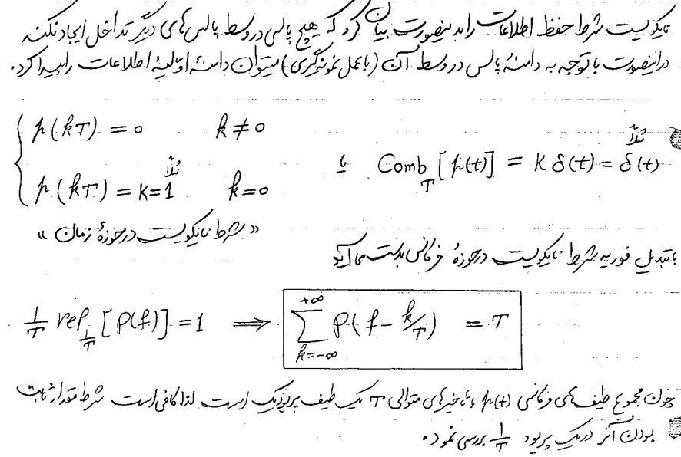
انتقال داده در باند پایه

Slide 14
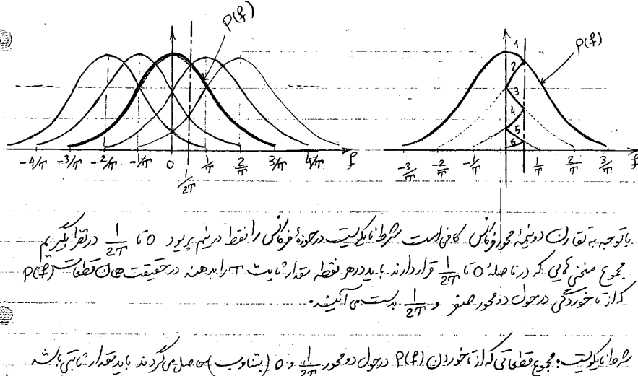
انتقال داده در باند پایه

Slide 15
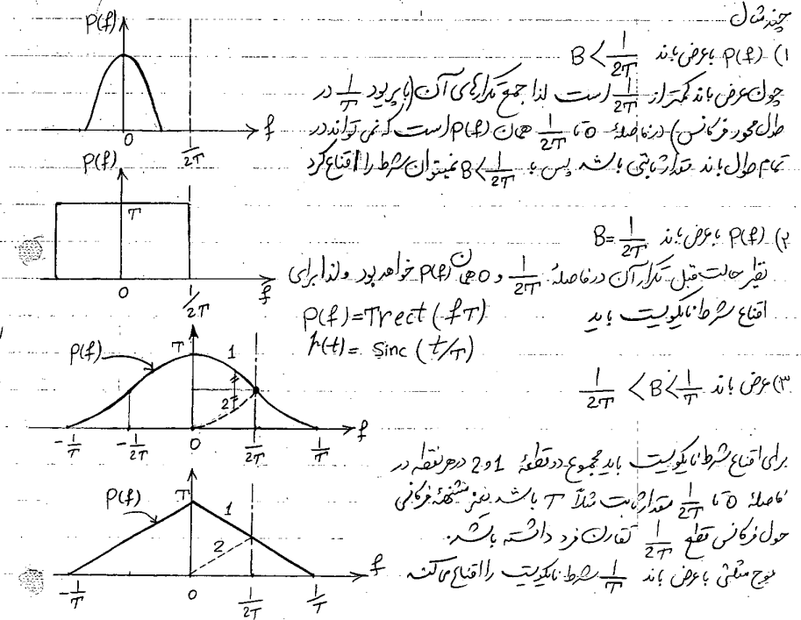
انتقال داده در باند پایه

Slide 16
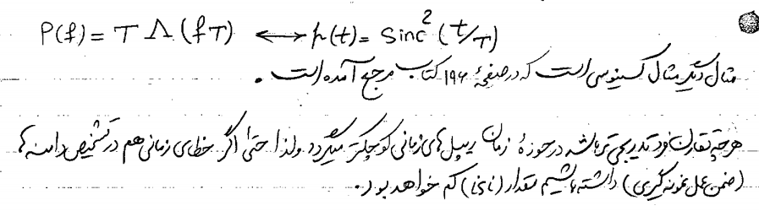
انتقال داده در باند پایه

Slide 17
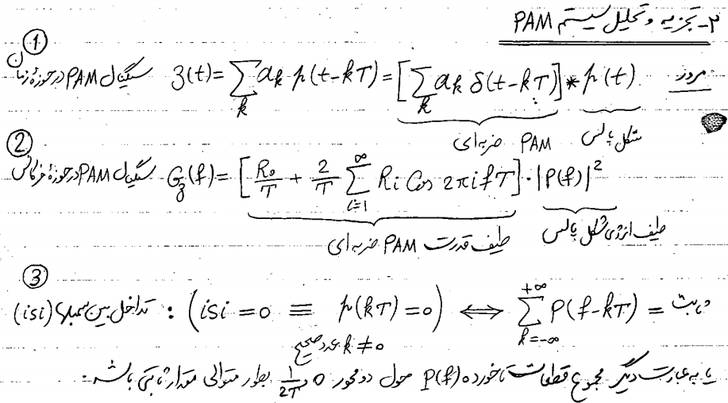
انتقال داده در باند پایه

Slide 18
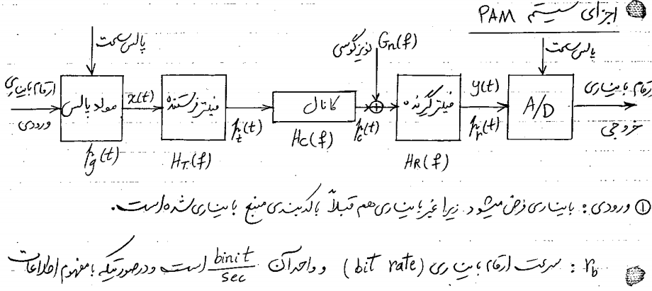

انتقال داده در باند پایه

Slide 19
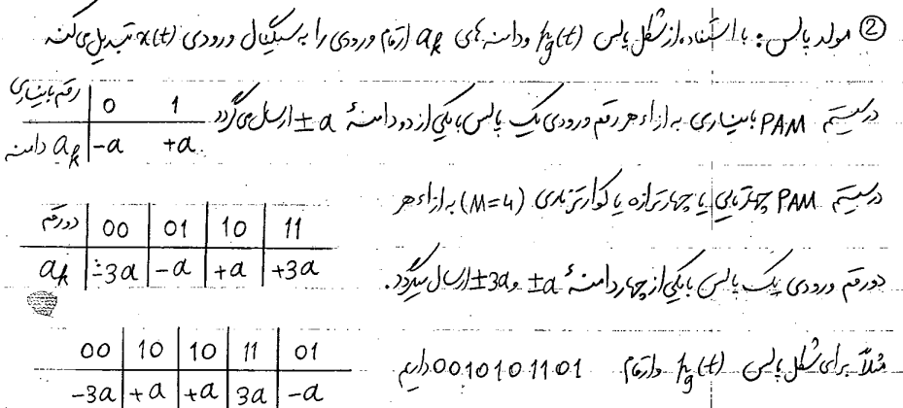
انتقال داده در باند پایه

Slide 20
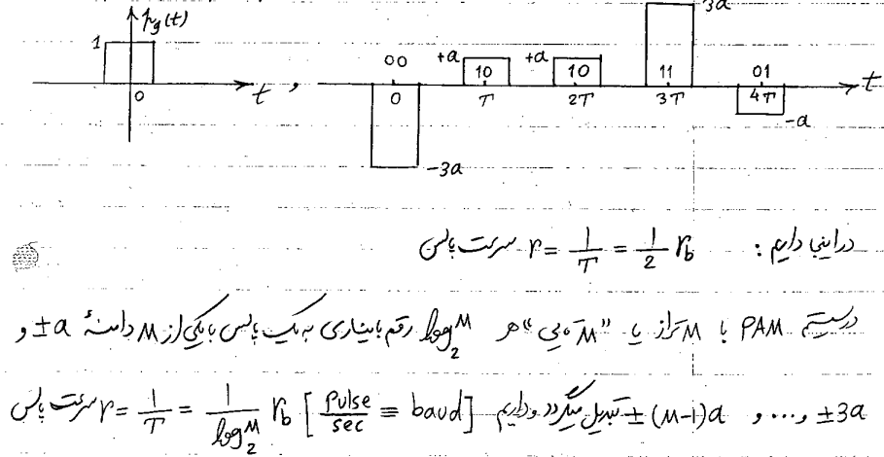
انتقال داده در باند پایه

Slide 21
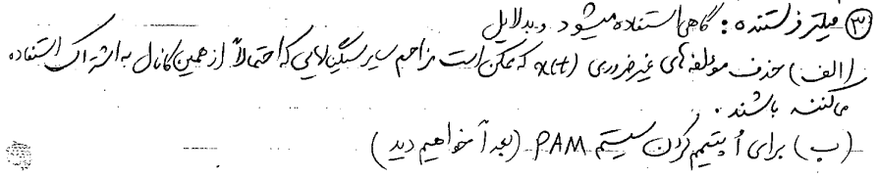
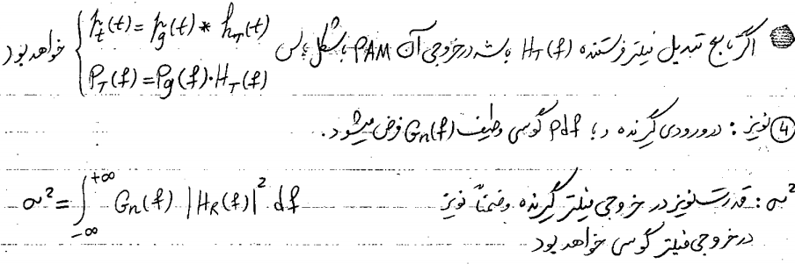
انتقال داده در باند پایه

Slide 22
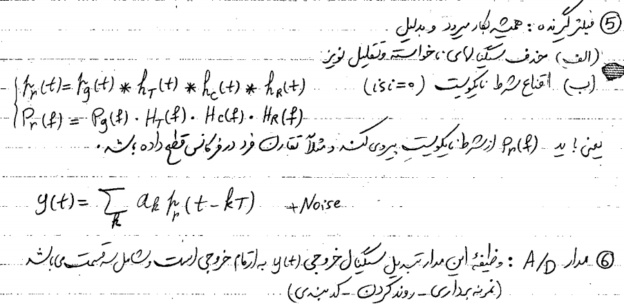
انتقال داده در باند پایه

Slide 23
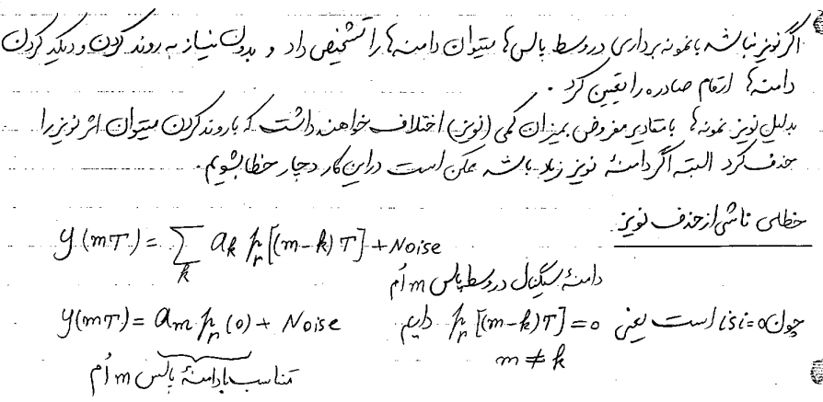
انتقال داده در باند پایه

Slide 24
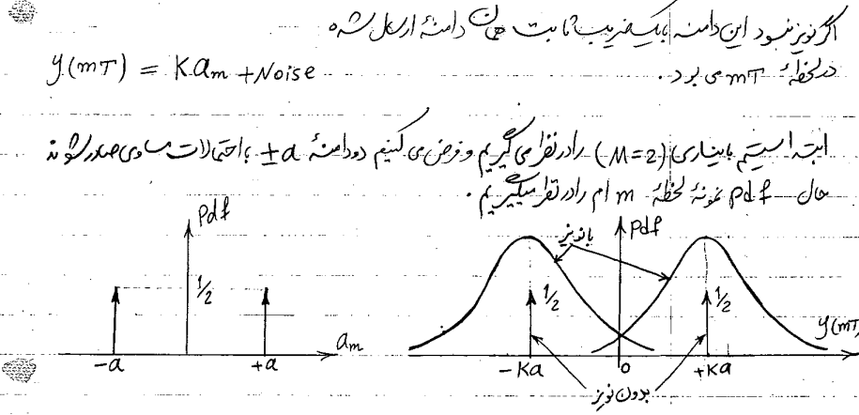
انتقال داده در باند پایه

Slide 25
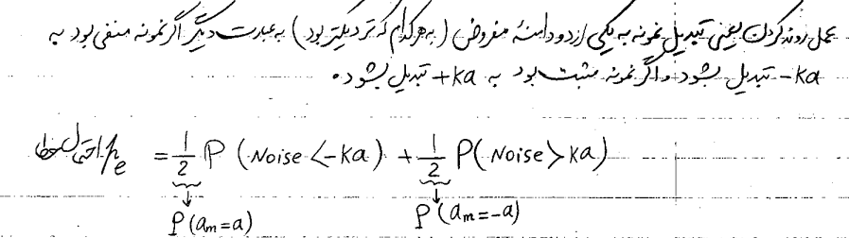
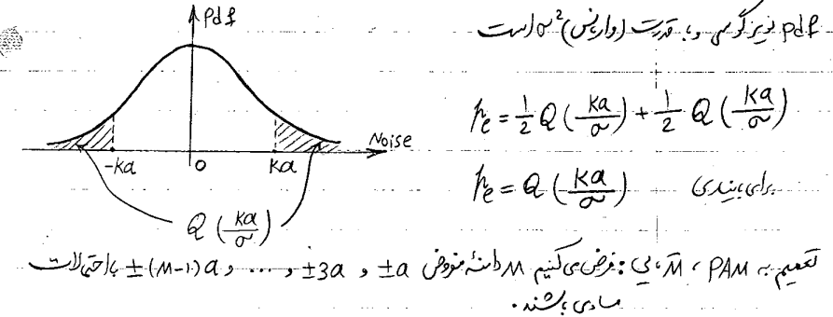
انتقال داده در باند پایه

Slide 26

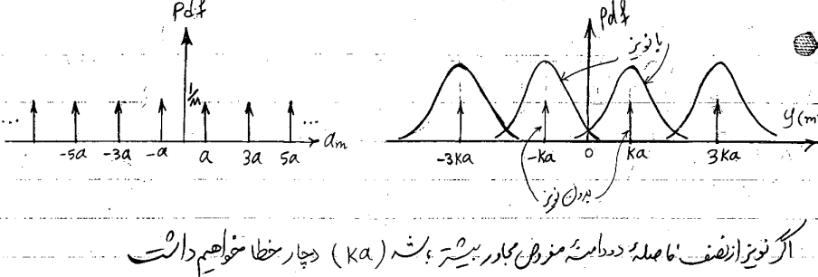
انتقال داده در باند پایه

Slide 27
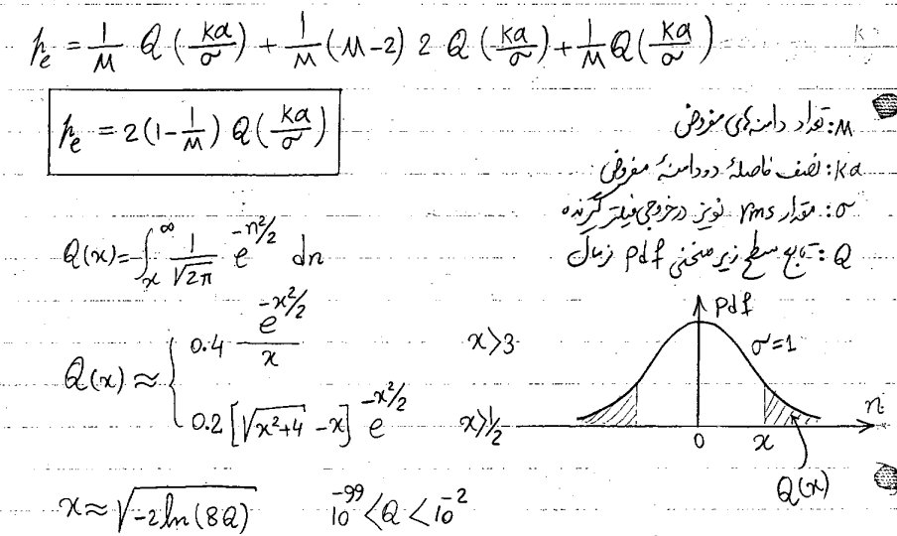
انتقال داده در باند پایه

Slide 28
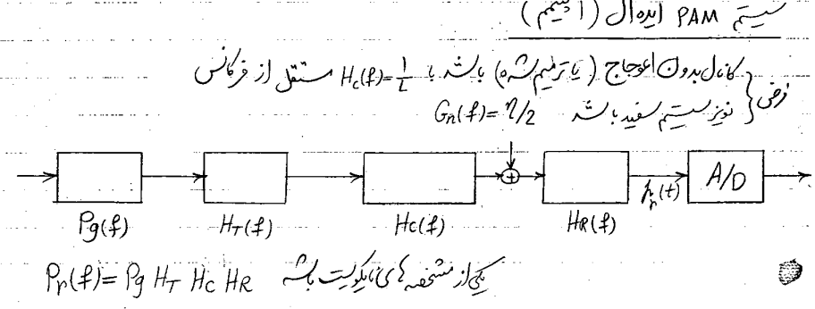
انتقال داده در باند پایه

Slide 29
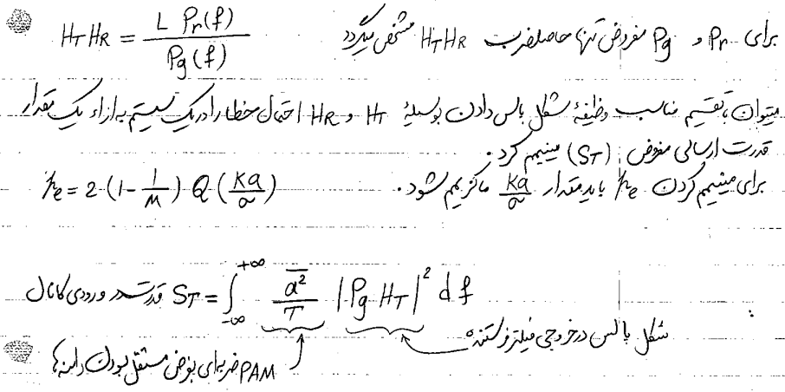
انتقال داده در باند پایه

Slide 30
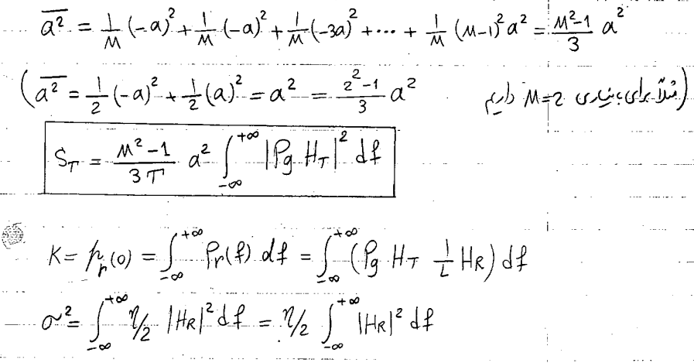
انتقال داده در باند پایه

Slide 31
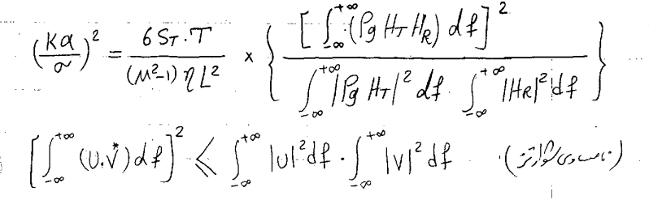
انتقال داده در باند پایه

Slide 32
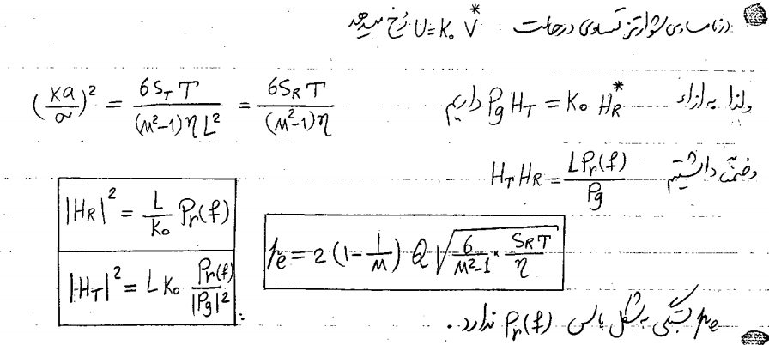
انتقال داده در باند پایه

Slide 33
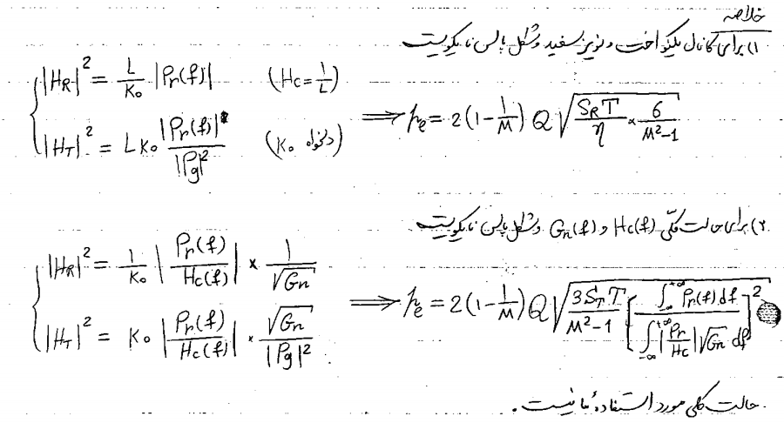
انتقال داده در باند پایه

Slide 34
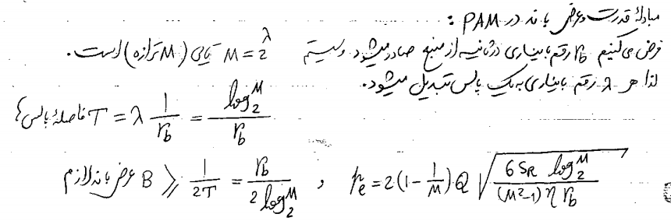
انتقال داده در باند پایه

Slide 35
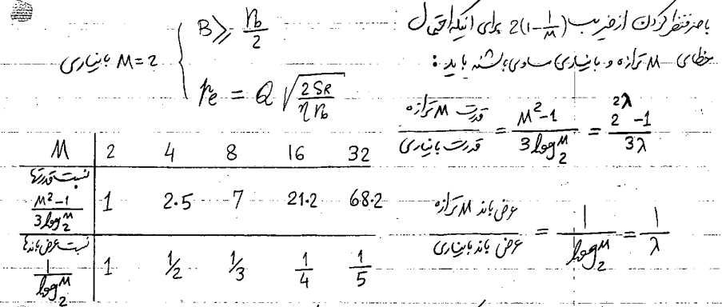
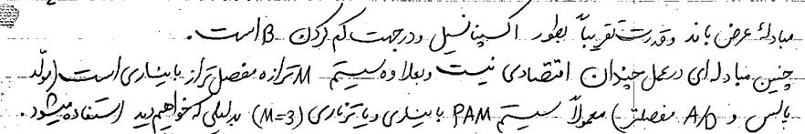
انتقال داده در باند پایه

Slide 36
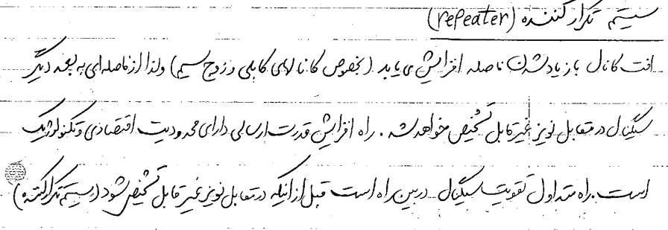
انتقال داده در باند پایه

Slide 37
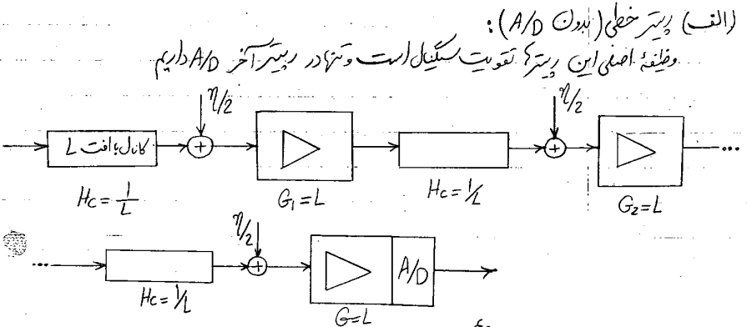
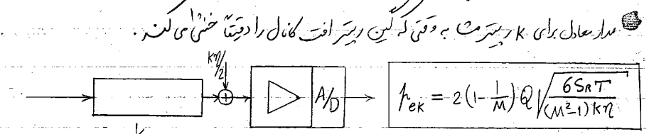
انتقال داده در باند پایه

Slide 38
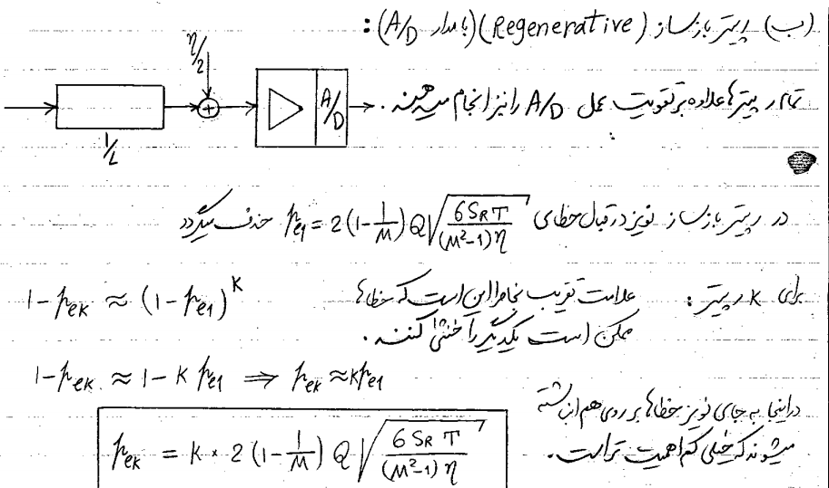
انتقال داده در باند پایه

Slide 39
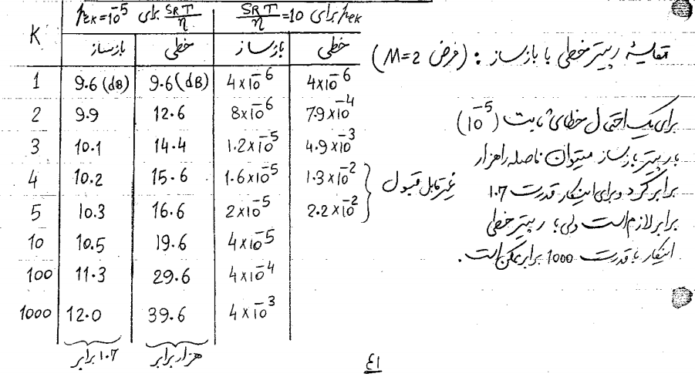
انتقال داده در باند پایه

Slide 40
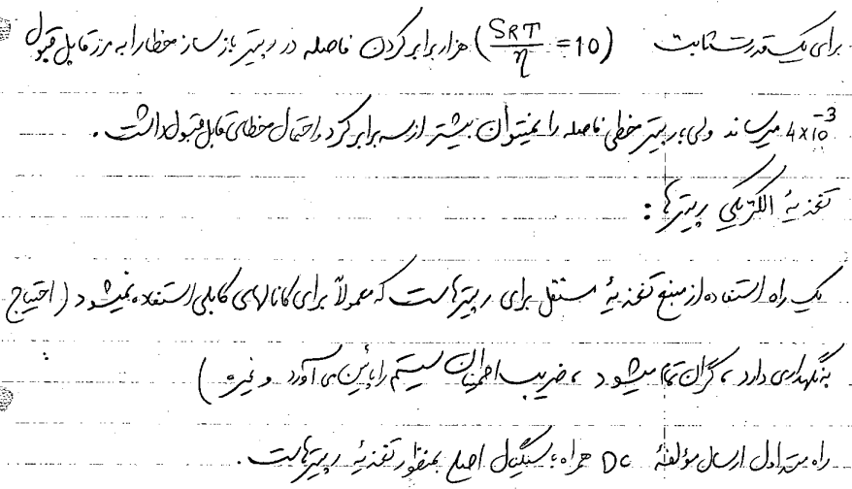
انتقال داده در باند پایه

Slide 41
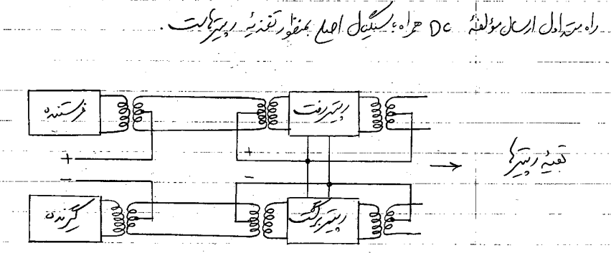
انتقال داده در باند پایه

Slide 42
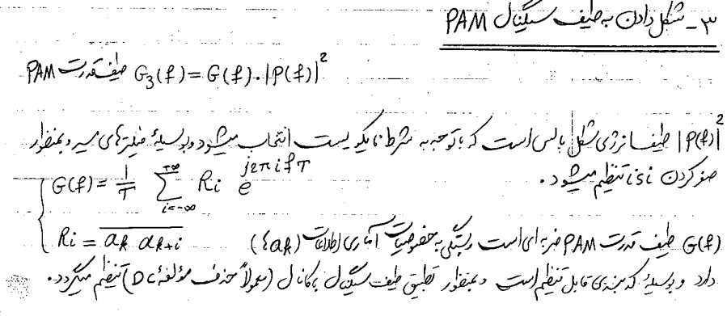
انتقال داده در باند پایه

Slide 43
انتقال داده در باند پایه

Slide 44
انتقال داده در باند پایه

